Slide 1

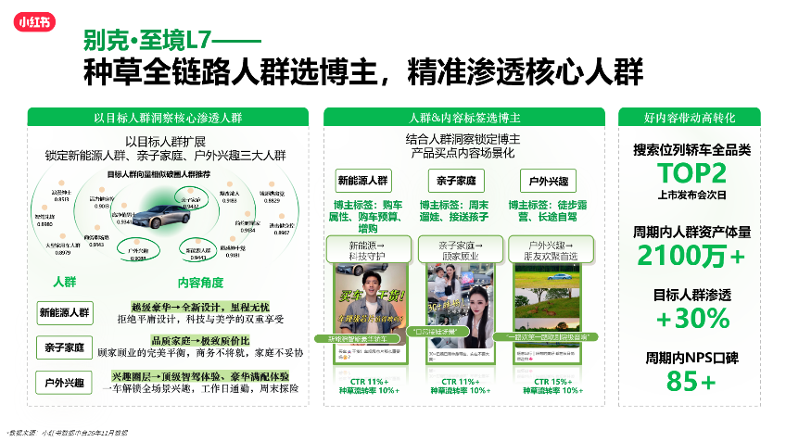
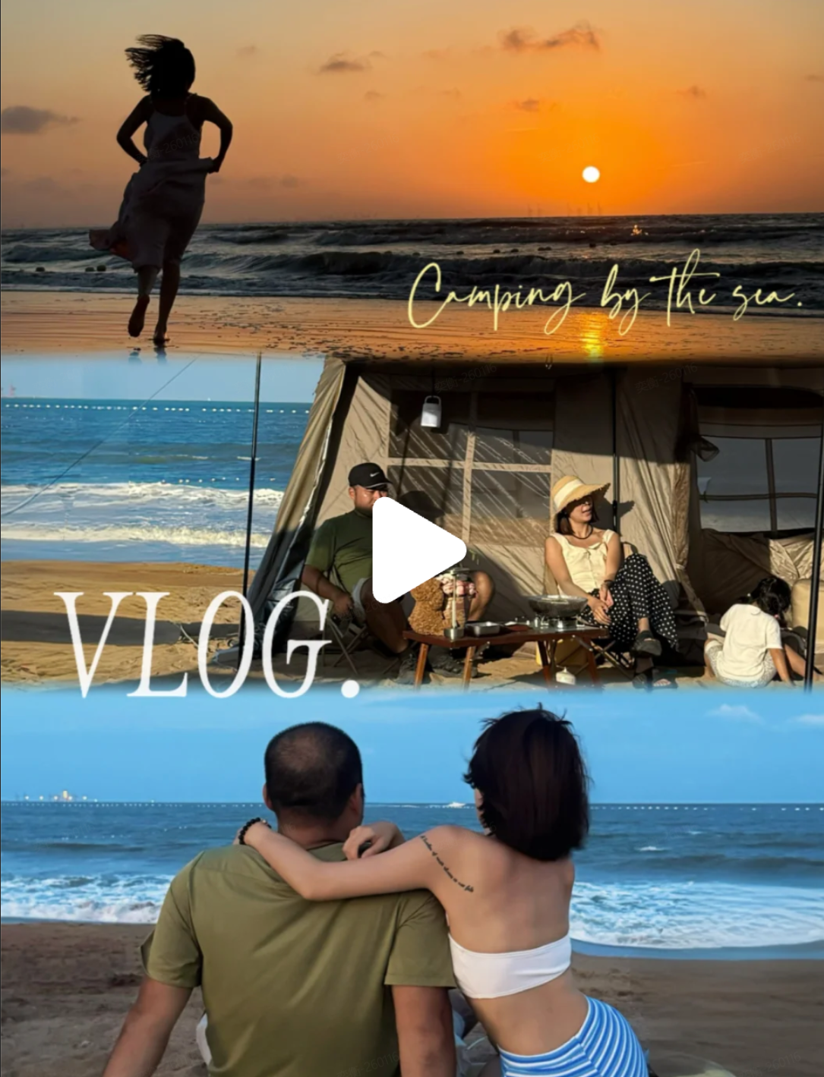
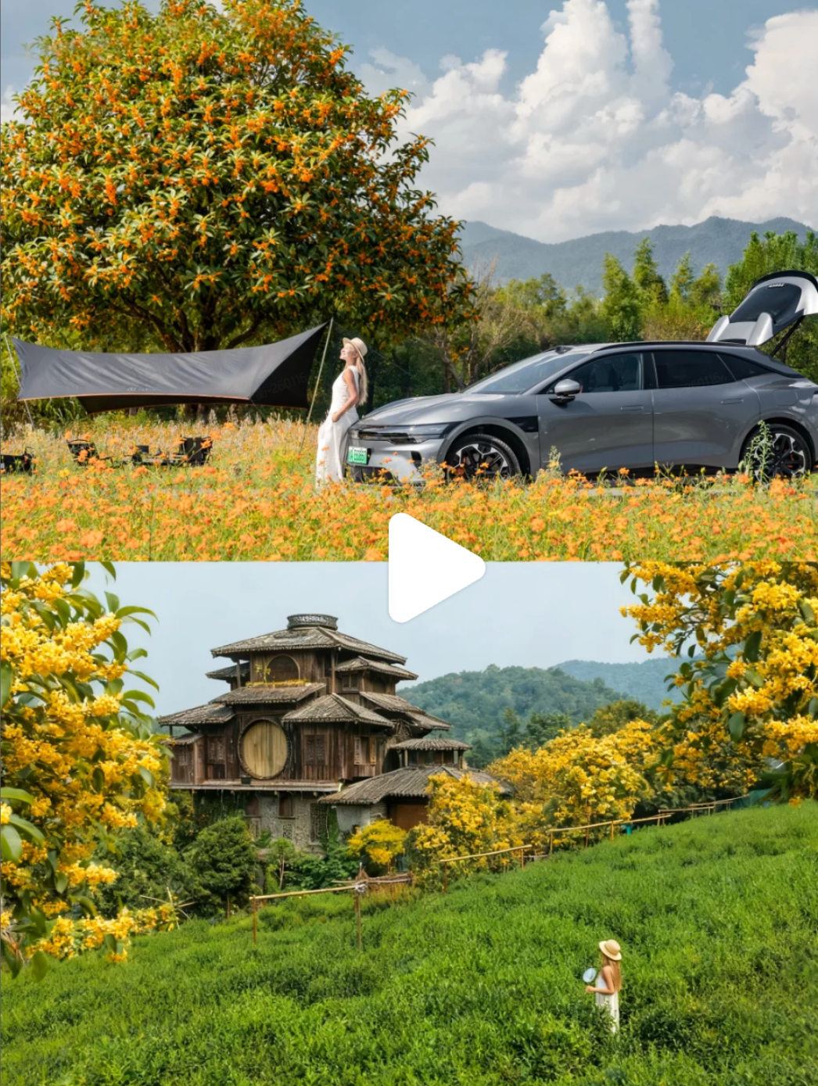
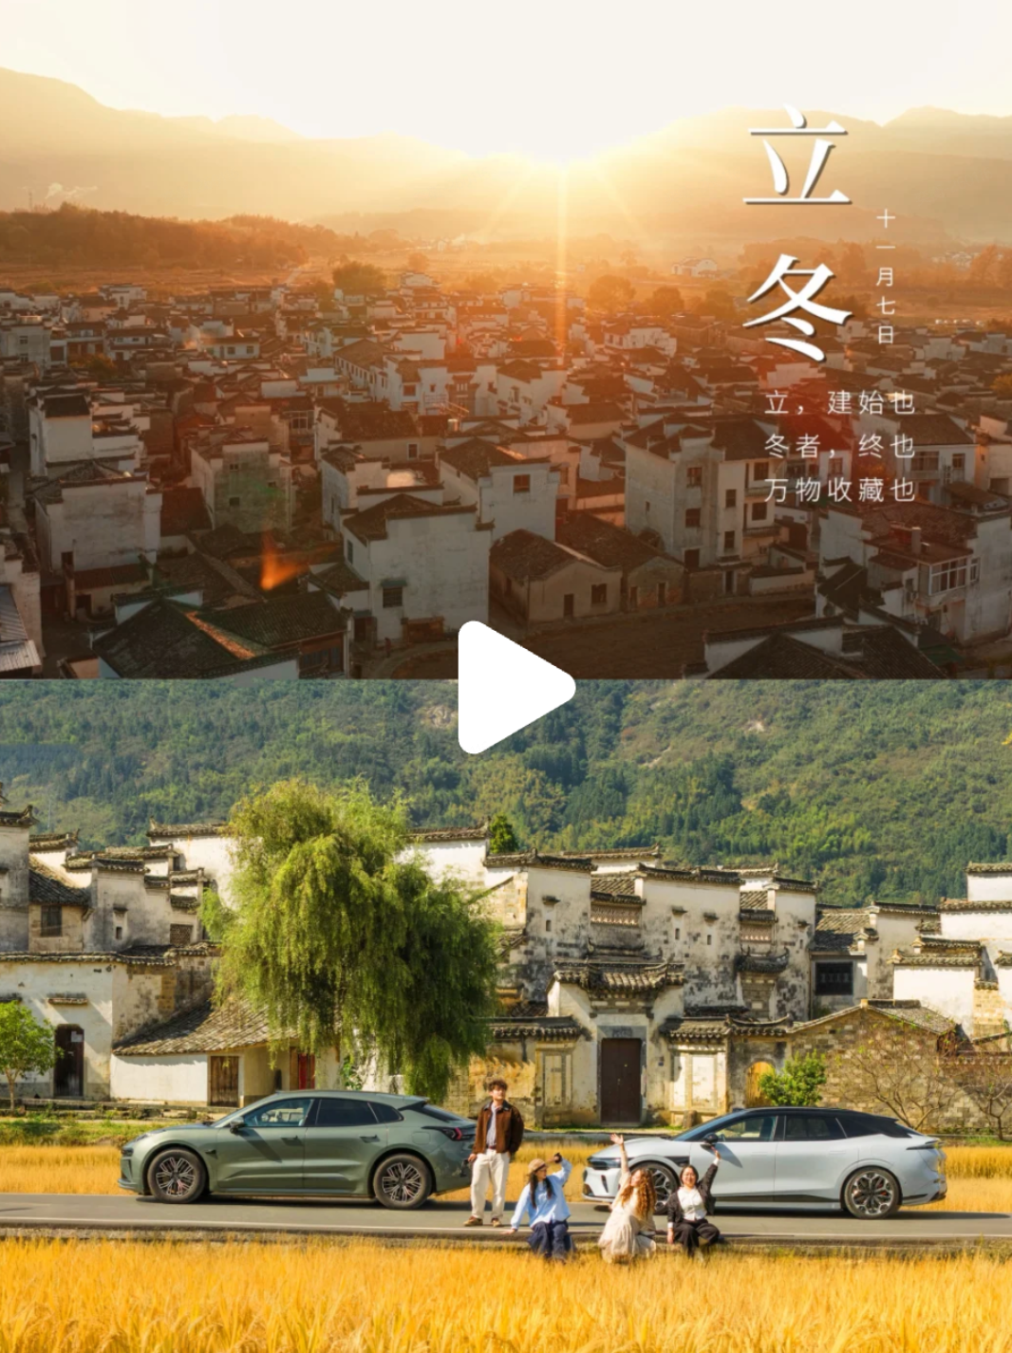
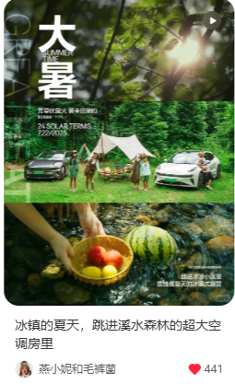
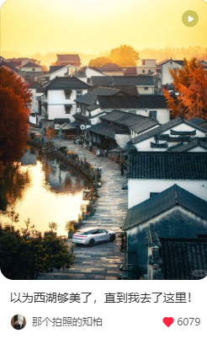
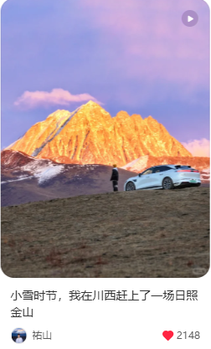
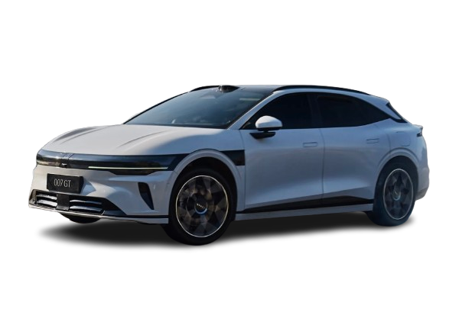
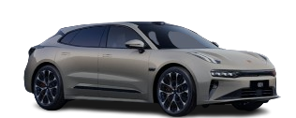
案例分享
极氪001/007GT
以24节气为轴，打造质感猎装车种草内容，唤醒用户情绪共鸣
锚定赛道痛点匹配精准打法，高效渗透用户心智
季节仪式感 + 产品功能场景化，打造质感种草内容
好内容带动高转化
结合内容方向标签选适配博主 场景化叙事风格质感统一
锁定高浓度人群
产品卖点下钻 X 精细化内容破局
好内容占比
80%+
夏
秋
冬
自在户外爱好人群
猎装美学
超跑性能
SUV通过性
旅行车大空间
顶级安全
场景化质感种草
节气长线运营
精细化选K
内容
方向
#海边落日公路穿搭大片
#江南古巷秋日慢逛指南
#川西日照金山追光全记录
赛道内容痛点
X
#溪水森林露营纳凉日记
#秋日山林轻徒步企划
#冬日山林围炉露营记
内容同质化
散点式种草
风格不匹配
博主
标签
人群资产提升
1300W+
摄影、时尚、性能爱好者
周末短途游、年轻高知
徒步露营、长途自驾、旅行
以 24 节气时序为轴，持续化打造场景实现长线渗透
精细化匹配KOL，产出场景鲜明、风格统一的高转化内容
目标人群渗透
+42%
冬
雪林围炉煮茶
秋
NPS口碑
+16%
古镇寻幽
夏
郊野花茶会
草原牧歌
春
年轻人的第一台猎装车
季节仪式感
超长续航毫无里程焦虑
CTR 12%+
种草人群转化率 4%+
CTR 11%+
种草人群转化率 3%+
CTR 10%+
种草人群转化率 5%+
质感生活
城市出逃
户外沉浸
*数据来源：小红书数据中台25年12月数据

Slide 2
案例分享
极氪001/007GT系列——
以24节气为轴结合猎装户外核心场景，打造质感种草内容，唤醒用户情绪共鸣。
以目标人群洞察核心渗透人群
季节仪式感 + 产品功能场景化，打造质感种草内容
好内容带动高转化
目标人群向量相似
结合内容方向标签选适配博主 场景化叙事风格质感统一
夏
秋
冬
好内容占比
80%+
猎装美学+超跑性能+SUV通过性+旅行车大空间+顶级安全
锁定高浓度人群定位
内容方向
#海边落日公路穿搭大片
#江南古巷秋日慢逛指南
#川西日照金山追光全记录
自在户外
#溪水森林露营纳凉日记
#秋日山林轻徒步企划
#冬日山林围炉露营记
博主标签
摄影、时尚、性能爱好者
周末短途游、年轻高知
徒步露营、长途自驾、旅行
周期内人群资产提升1300万+
以 24 节气时序为轴
串联猎装户外核心场景
冬
雪林围炉煮茶
目标人群渗透
+42%
秋
古镇寻幽
夏
周期内NPS口碑
+16%
郊野花茶会
草原牧歌
春
年轻人的第一台猎装车
季节仪式感
超长续航完全没有里程焦虑
CTR 12%+
种草人群转化率 4%+
CTR 11%+
种草人群转化率 3%+
CTR 10%+
种草人群转化率 5%+
质感生活
城市出逃
户外沉浸
*数据来源：小红书数据中台25年12月数据

Slide 3
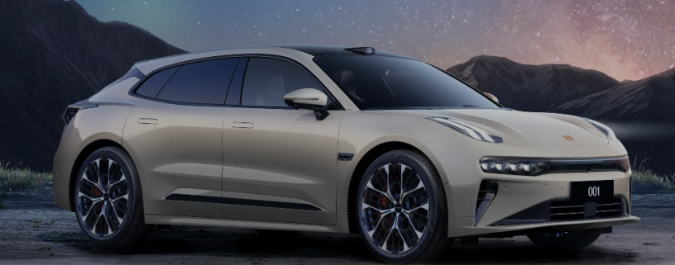
案例分享
极氪001/007GT系列——
以24节气为轴结合猎装户外核心场景，打造质感种草内容，唤醒用户情绪共鸣。
整体从内容呈现、排版布局、观点表达等维度可以再看看有没有提升空间，不要和别克太相似
以目标人群洞察核心渗透人群
季节仪式感 + 产品功能场景化，打造质感种草内容
好内容带动高转化
这里洞察的表达形式需要斟酌下
还有这个图有点丑，比如放那种无背景的会好一些？
结合内容方向标签选适配博主
场景化叙事风格质感统一
目标人群向量相似
好内容占比
80%+
猎装美学+超跑性能+SUV通过性+旅行车大空间+顶级安全
锁定高浓度人群定位
冬
#XXX
内容方向
质感生活
城市出逃
户外沉浸
夏
#XXX
秋
#XXX
自在户外
周期内人群资产提升1300万+
博主标签
摄影、时尚、性能爱好者
周末短途游、年轻高知
徒步露营、长途自驾、旅行
以 24 节气时序为轴
#XXX指的是根据下面的截图和右边的矩阵，写2个内容方向
串联猎装户外核心场景
冬
补充的3张图需要重新截下图，搞下格式
4个原点对应的主题要打磨下，感觉和客户做的内容不太搭，比如户外沉浸对应的可以是高原游牧，城市出逃对应古镇阅览等这种感觉
目标人群渗透
+42%
慢享生活
秋
自我的掌控权
夏
周期内NPS口碑
+16%
和大自然的
周末约会
移动的家乡
春
年轻人的第一台猎装车
季节仪式感
超长续航完全没有里程焦虑
CTR 12%+
种草人群转化率 4%+
CTR 11%+
种草人群转化率 3%+
CTR 10%+
种草人群转化率 5%+
质感生活
城市出逃
户外沉浸
*数据来源：小红书数据中台25年12月数据

